Slide 2






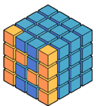

Metodología
CNN
Cámara
Video
Fotogramas
Datos estructurados
ImageNet
ImageNet
Numpy array
Aumentación de datos
CNN-VGG16 Dropout

